Slide 1
МУНИЦИПАЛЬНОЕ БЮДЖЕТНОЕ ДОШКОЛЬНОЕ ОБРАЗОВАТЕЛЬНОЕ
УЧРЕЖДЕНИЕ «ГОРОДИЩЕНСКИЙ «ДЕТСКИЙ САД «КОЛОКОЛЬЧИК»
Смотр-конкурс
«Виртуальная экскурсия как средство ознакомления
дошкольников с родным краем»
Моё Отечество – Россия,
Моя малая родина – Волгоград»
Подготовил воспитатель:
Е.С. Григорян
Городище 2022

Slide 2
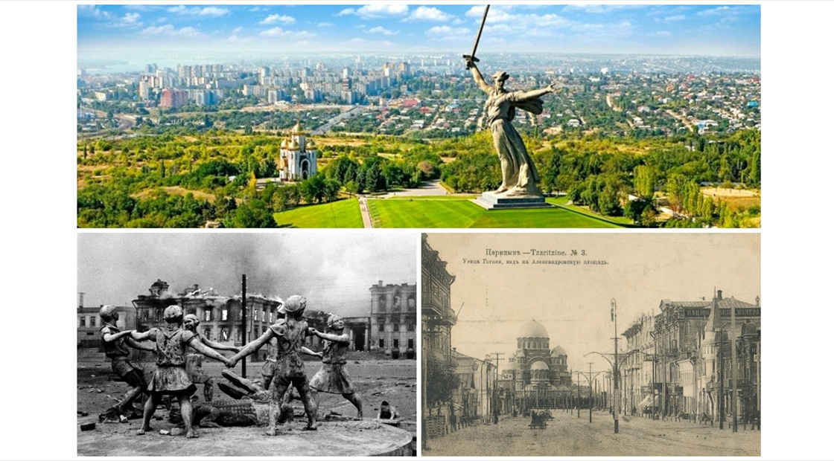

Slide 3
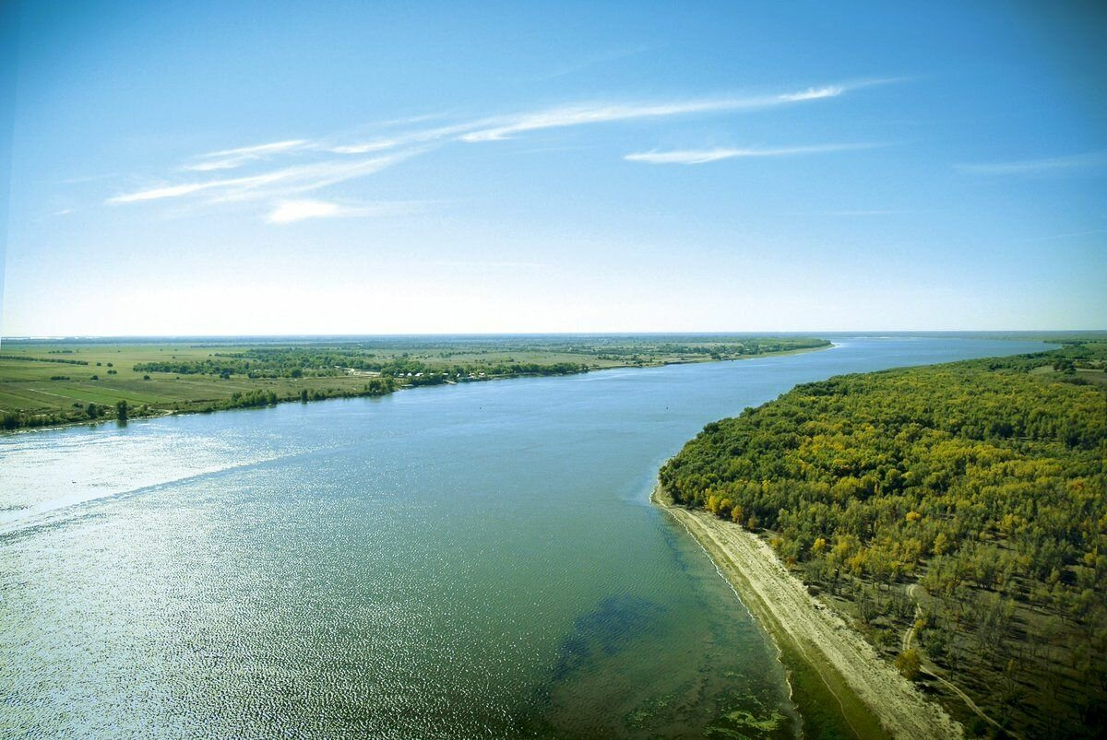

Slide 4
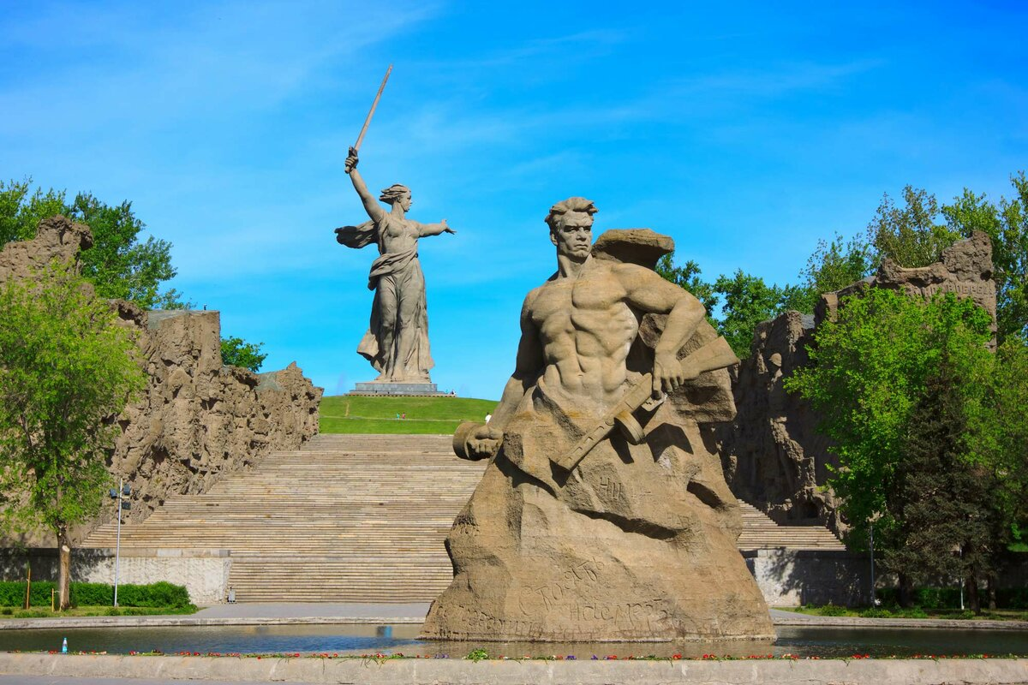

Slide 5
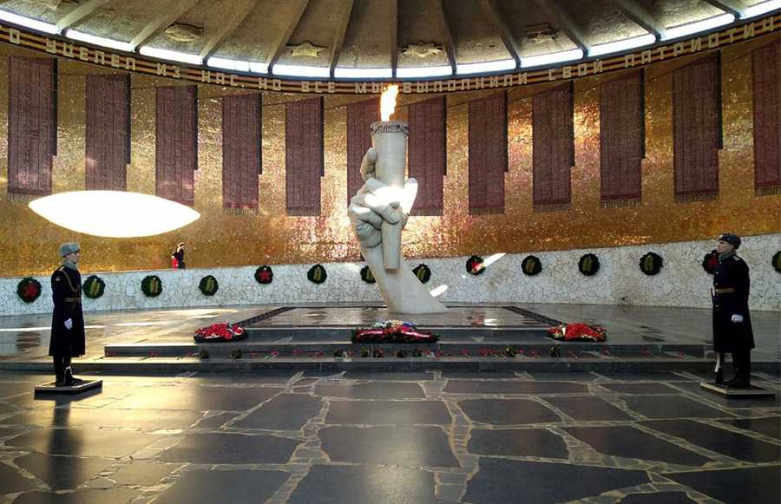

Slide 6
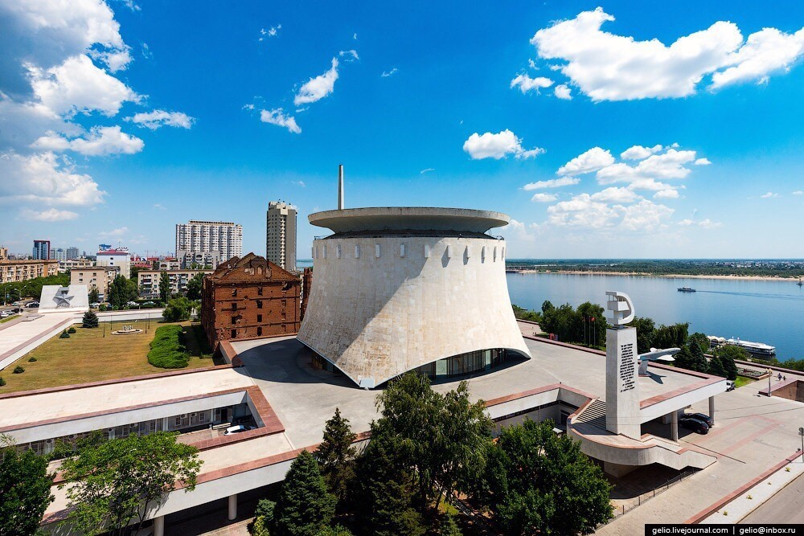

Slide 7
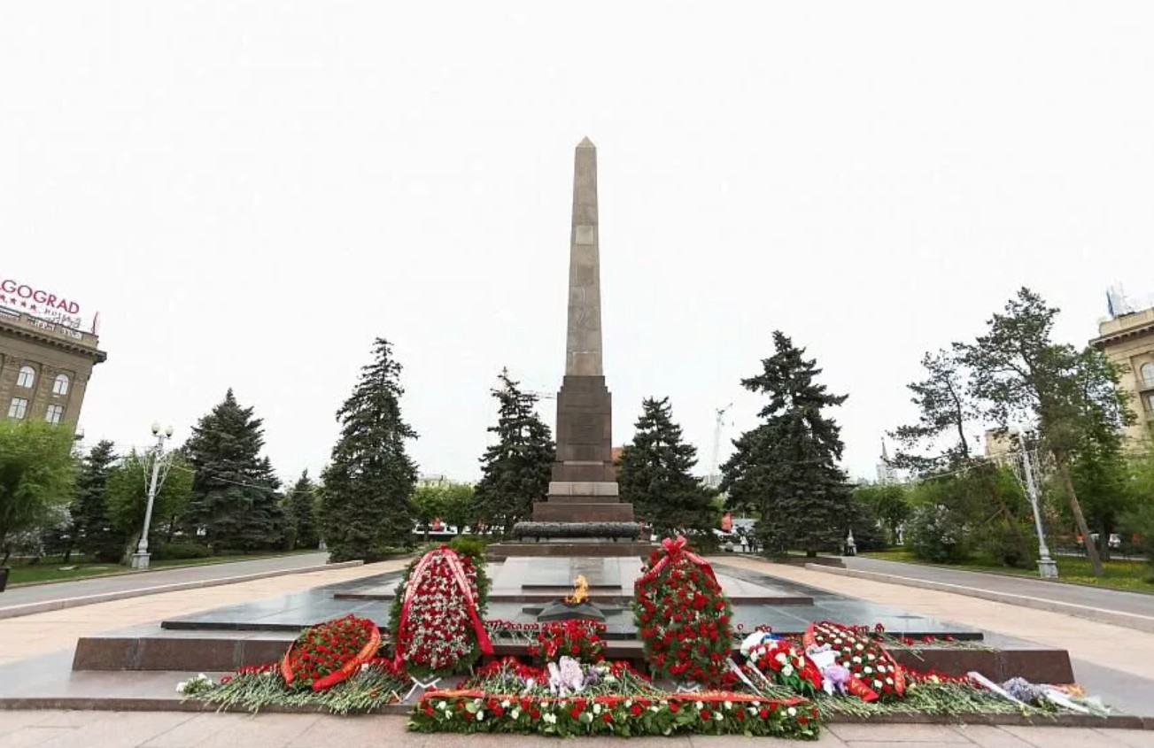

Slide 8
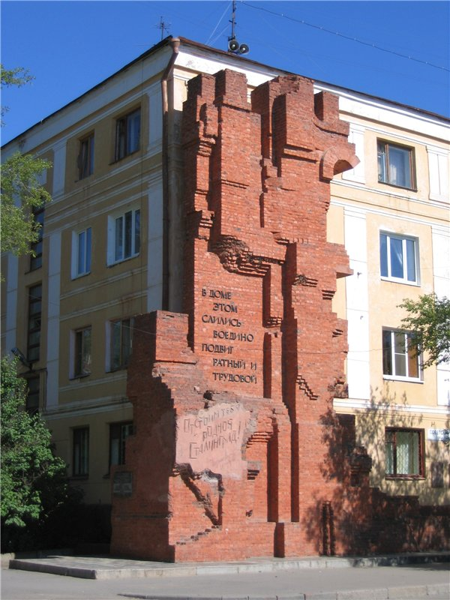
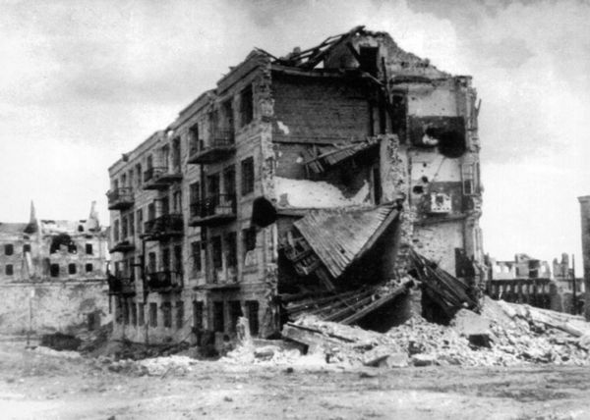
Дом Павлова
Оставлен в назидание потомкам
Вид этого дома после окончания
Сталинградской битвы

Slide 9
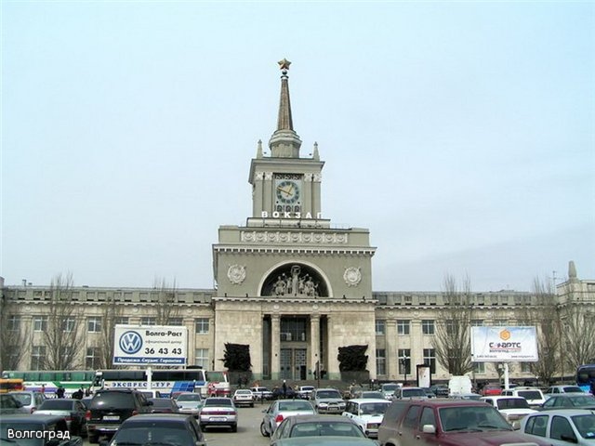
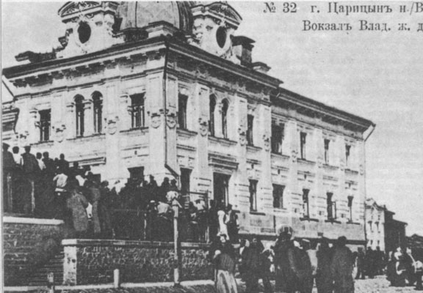
Железнодорожный вокзал
Современный.
Довоенный

Slide 10
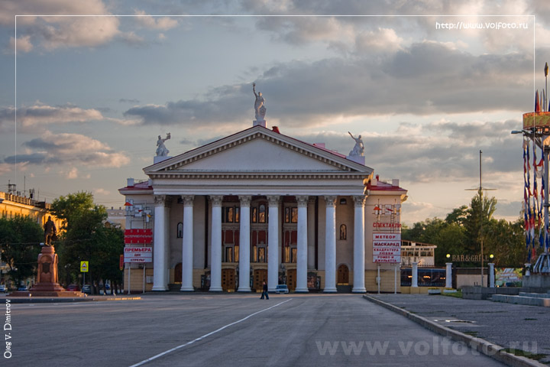
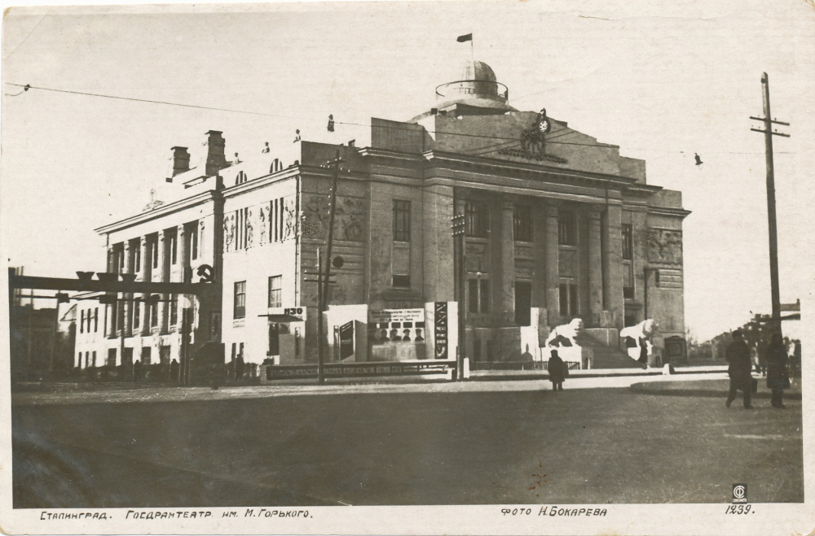
НЭТ - Новый Экспериментальный Театр
Самый старый театр
города - электротеатр

Slide 11
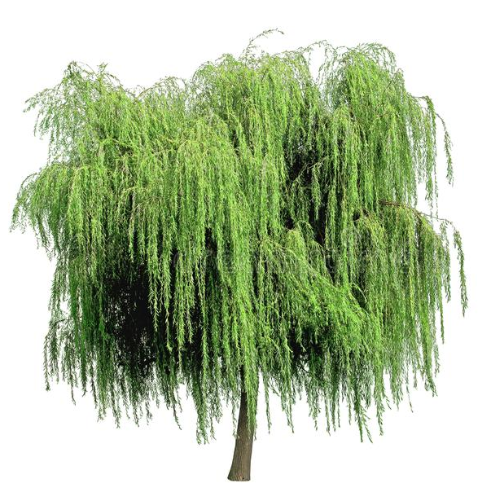
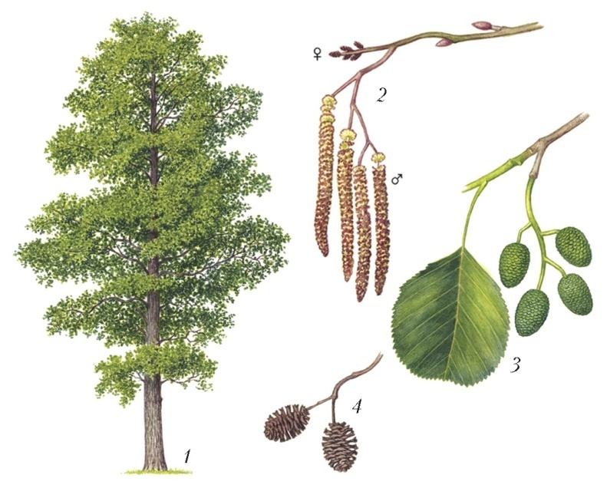
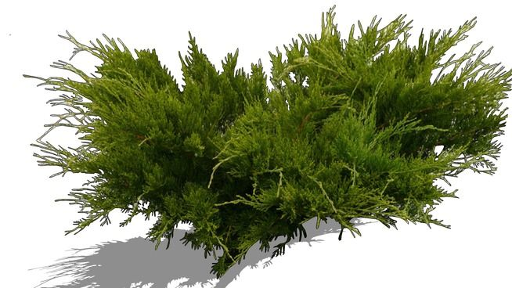
Пять зелёных символов региона
Ива белая
Тополь
Вяз
Ольха чёрная
Казацкий можжевельник

Slide 12
СПАСИБО
ЗА ВНИМАНИЕ!

